Slide 1
الوحدة الثانية 2
البرمجة بلغة فيجول بيسك VB

Slide 2

مقدمة
أجزاء البرنامج في لغة VB هي : رسومات، وأيقونات، وقوائم، ورموز.
يتكون البرنامج من عدد من الملفات وهذه الملفات تضم النموذج ( Form ) والملف الرئيسي ( Project )
مراحل كتابة البرنامج :
تصميم واجهة البرنامج : يتم إدخال البيانات وإخراجها من خلال أطر النموذج ( Forms ) ، حيث يتم وضع صناديق الإدخال والإخراج وأزرار التحكم على هذه النماذج.
ضبط الخصائص.
كتابة التعليمات حسب قواعد اللغة.
تنفيذ البرنامج : يمكن تنفيذ البرنامج بالنقر على Start من قائمة Run أو باستخدام المفتاح F5 أو النقر على زر التنفيذ الموجود في شريط قياسي ( ► ).
المتغير في لغة VB هو اسم لمكان في ذاكرة الحاسوب، ويستوعب كل متغير نوعاً خاصاً من البيانات ويتناسب حجم المكان المخصص له في ذاكرة الحاسوب مع نوع المتغير.

Slide 3

أنواع المتغيرات
( نص : String ، عدد صحيح : Integer ، عدد حقيقي : Double، متغير منطقي : Boolean )
---------------------------------------------------------------------
مثلاً : للإعلان عن متغير الطول (Length ) من النوع عدد حقيقي نستخدم Dim كالآتي:
Dim Length as Double
للإعلان عن متغير الاسم (Name ) من النوع نص نستخدم Dim كالآتي:
Dim Name as String
إعطاء قيم لمتغيرات : X = inputbox(“ Enter value …. ”)
Name = “Ali” , count = 7 , m = val(text1.text ) ,

Slide 4
مثال 1
أكتب برنامجاً بلغة VB يستقبل نصف قطر اسطوانة وارتفاعها من لوحة المفاتيح ويحسب حجم الأسطوانة ومساحتها الجانبية ومساحتها الكلية، وعرضها على الشاشة .
الحل :
1- تصميم واجهة البرنامج
2- ضبط الخصائص : من خلال نافذة الخصائص لكل من Label1,Label2, & Label3 نغير الخاصية BorderStyle بإعطائها القيمة الجديدة لإظهار حدود حولها، كما نحدد محتويات من خلال الخاصية ( Caption ) وأشكال الأيقونات في جميع النموذج كما في الشكل التالي :

Slide 5
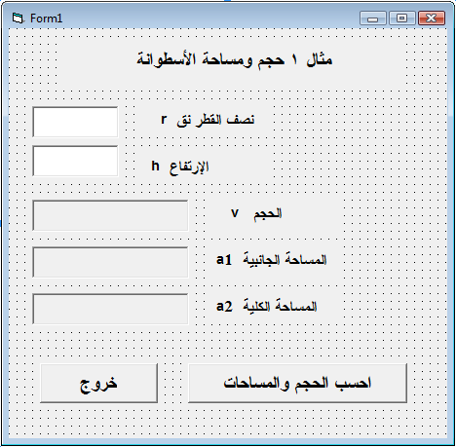
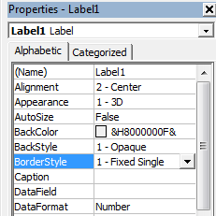

Slide 6
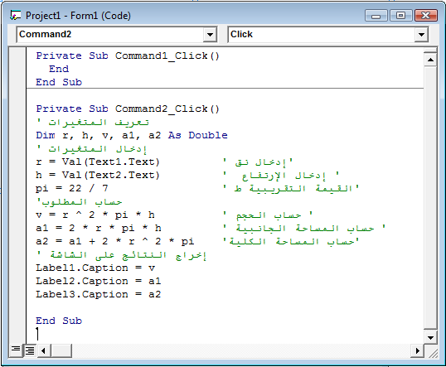
كتابة التعليمات حسب قواعد اللغة وذلك بالنقر المزدوج على
أزرار الأمر ( Commands ) فيظهر معالج البرمجة فنكتب
الجمل البرمجية اللازمة لتنفيذ المطلوب كما في الشكل التالي:

Slide 7
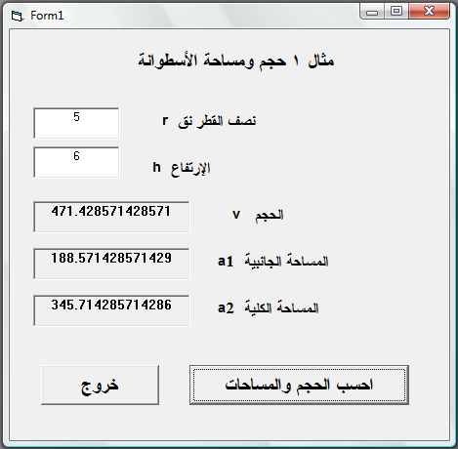
4- تنفيذ البرنامج : في الشكل التالي صورة للتنفيذ بـ نق = 5 وارتفاع = 6 وحدات .

Slide 8
البرامج المتعددة النماذج
عندما تحتاج إلى استخدام كثير من الأدوات يفضل توزيعها على عدة نماذج حسب استخدامها لتجنب اكتظاظ النموذج الوحيد بالكثير من الأدوات وتسهيل البرمجة وأوضح في النتائج (المخرجات).

Slide 9
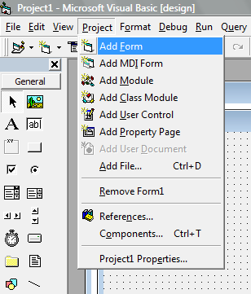
إضافة نموذج جديد
يمكن إضافة نموذج جديد إلى البرنامج كاللآتي :
من قائمة Project في شريط القوائم أعلى الشاشة اختر Add form كما في الشكل المجاور .
إختر أيقونة Form (نموذج) التي تظهر في الشكل التالي ، بالنقر عليها مرة واحدة ، ثم النقر على زر الأمر Open في تلك النافذة .

Slide 10
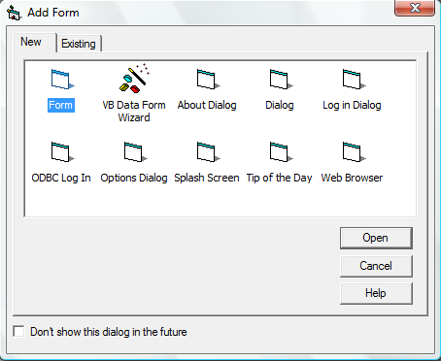
وفي هذه الحالة نحتاج إلى جمل برمجية لإظهار النموذج النشط وجمل برمجية
لإخفاء النموذج غير النشط حتى لا تتكاثر النماذج على الشاشة.

Slide 11
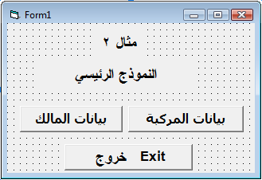
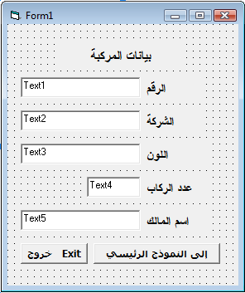
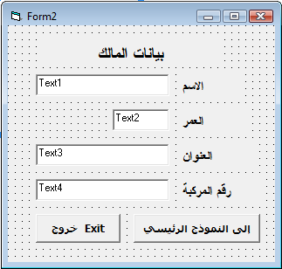
مثال 2 : لإخفاء نموذج1 عن الشاشة استخدم الأمر FormName1.Hide في زر أمر خاص
وعادة نقوم بعملية إخفاء نموذج وإظهار آخر في نفس زر الأمر كما يظهر في التالي:

Slide 12
زر الأمر في النموذج الرئيسي ( بيانات المركبة ) مهمته إخفاء النموذج الرئيسي وإظهار نموذج بيانات المركبة وزر الأمر (بيانات المالك) مهمته إخفاء النموذج الرئيسي وإظهار نموذج بيانات المالك وزر الأمر ( خروج ) مهمته إنهاء المشروع ( Project ) ، الكود المجاور هو برمجة هذه الأزرار الثلاثة .
زر الأمر ( إلى النموذج الرئيسي ) في نموذج المركبة مهمته إخفاء نموذج المركبة وإظهار النموذج الرئيسي .
زر الأمر ( إلى النموذج الرئيسي ) في نموذج المالك مهمته إخفاء نموذج المالك وإظهار النموذج الرئيسي.

Slide 13

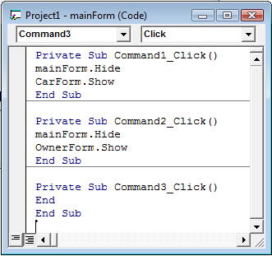
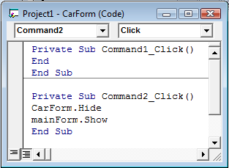
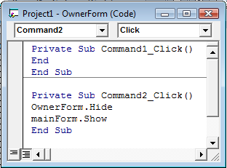

Slide 14
بالاستفادة من المثال أعلاه حل السؤال الوارد في الكتاب المقرر صفحة 27

Slide 15
الإجراءات Procedures
تعريف : الإجراء هو مجموعة من الجمل البرمجية تستخدم كوحدة واحدة لأداء مهمة محددة. لكل إجراء اسم يتم التعامل معه من خلاله. ويمكن استخدامه في أكثر من برنامج.
مكونات الإجراء :
جملة تعريف الإجراء
جسم الإجراء ( مجموعة جمل برمجية )
جملة نهاية الإجراء

Slide 16
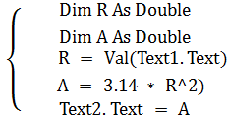
مثال :
جملة تعريف الإجراء →――― Private Sub Command1_Click( )
――― جسم الإجراء
→――― جملة نهاية الإجراء End Sub

Slide 17
أنواع الإجراءات المستخدمة في لغة VB :
إجراء الحدث Event Procedure
الإقتران ( الدالة ) Function
إجراء الفرع العام General Sub Procedure

Slide 18
إجراء الحدث Event Procedure
تعريف : الحدث هو إشعار لنموذج ، أو أداة لتنفيذ إجراء معين ، مرتبط بذلك الحدث.
مصدر الإجراء : أ) المستخدم من خلال نقر الفأرة أو تحريكها أو النقر
على زر في لوحة المفاتيح .
ب) لغة فيجول بيسك ذاتها

Slide 19
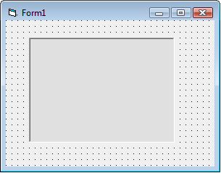
مثال 3 :
اكتب برنامجاً بلغة فيجول بيسك بمجرد تحريك مؤشر الفأرة فوق سطح أداة التسمية Label1 ، يقوم البرنامج بإظهار العبارة " تكنولوجيا المعلومات " على سطح تلك الأداة ، وتحويل لون خلفيتها إلى أصفر.
الحل : تصميم الواجهة : صمم واجهة البرنامج بحيث يبدو النموذج Form1 كما في الشكل المجاور:

Slide 20
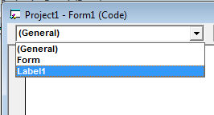
للوصول إلى الإجراء label_MouseMove المرتبط بحدث تحريك مؤشر الفأرة فوق سطح التسمية Label1 قم بالخطوات التالية :
أثناء مرحلة تصميم البرنامج انقر مرتين في أي مكان داخل النموذج Form1، ستظهر نافذة البرمجة لذلك النموذج. أنقر نقرة واحدة على السهم الأيسر في أعلى نافذة برمجة النموذج ستظهر قائمة منسدلة، اختر منها اسم متلقي الحدث أي Label1 كما في الشكل المجاور.

Slide 21
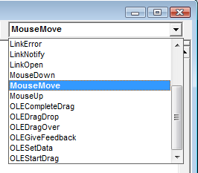
انقر مرة واحدة على السهم الأيمن في أعلى نافذة برمجة النموذج Form1، ستظهر قائمة مسندلة، اختر منها اسم الحدث أي MouseMove كما في الشكل المجاور، عند ذلك سيظهر الإجراء فارغاً .

Slide 22

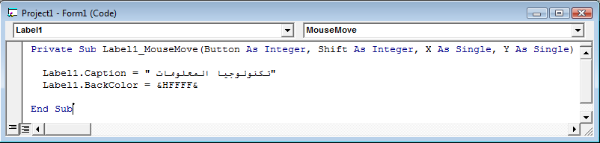
اكتب الجمل البرمجية اللازمة لتحقيق المطلوب داخل الإجراء label_MouseMove بحيث يبدو الإجراء كما في الشكل المجاور. إن BackColor هي خاصية " لون الخلفية " وقد اعطيت القيمة &HFFFF& حتى يصبح لون الخلفية Label1 أصفر.

Slide 23
الاقترانات Functions
تنقسم الاقترانات إلى اقترانات جاهزة وأخرى يعرفها أو يصممها المبرمج.
الاقترانات الجاهزة
قد تم التعرف عليها في الصف العاشر وللتذكير :x القيمة التي سيحسبها الاقتران
Sin(x) : لحساب جيب الزاوية ، Cos(x) : لحساب جيب تمام الزاوية ، Tan(x) : لحساب ظل الزاوية ، Sqr(x) : لحساب الجذرالتربيعي ، Abs(x) : لحساب القيمة المطلقة ، Val(x) :لتحويل القيمة النصية إلى قيمة رقمية ، Str(x) : لتحويل القيمة الرقمية إلى قيمة نصية .

Slide 24

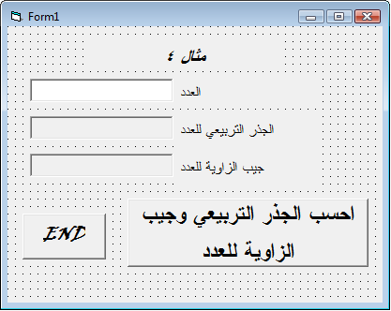
مثال4
اكتب برنامجاً بلغة فيجول بيسك يقوم بإيجاد الجذر التربيعي وجيب الزاوية لعدد موجب يتم إدخاله من لوحة المفاتيح .
الحل: صمم واجهة البرنامج
بحيث يبدو النموذج Form1
كما في الشكل المجاور .

Slide 25
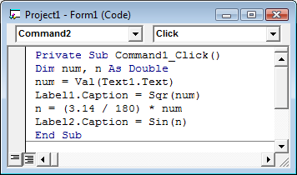
الحل:
أثناء التصميم ، أكتب الجمل البرمجية اللازمة لحساب الجذر التربيعي وجيب الزاوية داخل إجراء حدث لزر الأمر الذي تظهر عليه العبارة ((احسب الجذر التربيعي وجيب الزاوية للعدد )) ،
بحيث يبدوالإجراء كما في الشكل
المجاور.
أكتب الجمل البرمجية اللازمة
لزر الإنهاء END كما مر في
الأمثلة السابقة .

Slide 26
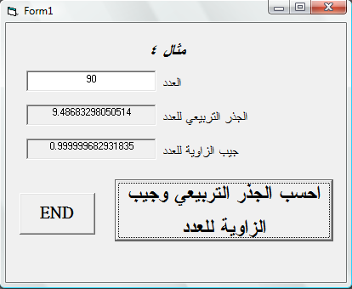
نفذ البرنامج ، ثم أدخل عدداً موجباً ،( ليكن 90 ) وانقر على الزر الذي تظهر عليه عبارة ((أوجد الجذر التربيعي وجيب الزاوية للعدد )) . ستظهر النتيجة المجاورة .

Slide 27
الاقترانات التي يعرفها
( يصممها ) المبرمج
بداية
X,Y,Z ادخل الأعداد الثلاثة
Max = X
Y > Max
على سبيل المثال : لإيجاد العدد الأكبر
max من بين ثلاثة أعداد x, y, z
يمكن اتباع مخطط سير العمليات
( المخطط الإنسيابي ) المجاور .
يمكن استدعاء هذا الإجراء ( بعد
البرمجة ) وتخزين النتيجة في المتغير
M باستخدام الجملة الآتية :
M = max( x, y, z )
إن الإقتران عند تنفيذه دائماً يُرجع قيمة واحدة من خلال اسمه .
Max = Y
Z > Max
Max = Z
Max أخرج
نهاية

Slide 28
مثال5 :
لديك ثلاث مجموعات ، في كل منها ثلاثة أعداد . اكتب برنامجاً لإظهار العدد الأكبر لكل واحدة من هذه المجموعات في آن واحد ، ثم أوجد العدد الأكبر للمجموعات الثلاث. في البداية اكتب البرنامج بحيث لا يستخدم اقترانات ، ثم عدله ليستخدم اقترانات.
الحل: خطوات كتابة البرنامج بدون استخدام اقترانات :
صمم واجهة البرنامج بحيث يبدو النموذج Form1 كما في الشكل التالي.
1

Slide 29
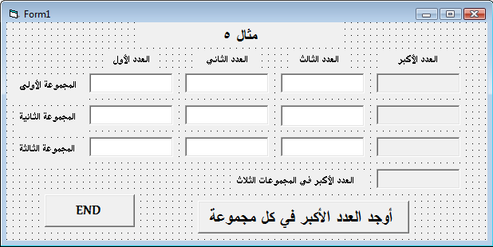

Slide 30
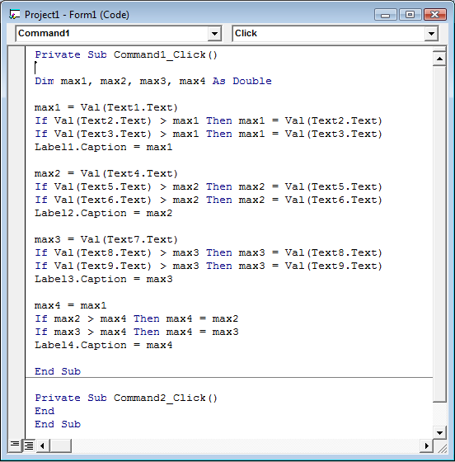
2
أثناء التصميم ، أكتب الجمل البرمجية اللازمة لتحقيق المطلوب الذي تظهر عليه العبارة ((أوجد العدد الأكبر في كل مجموعة )) ، بحيث يبدوالإجراء كما في الشكل المجاور.

Slide 31
لاحظ وجود ثلاث كتل متشابهة من الجمل البرمجية
الكتلة الأولى : يتم بواستطها إيجاد العدد الأكبر في مجموعة الأعداد الأولى.
الكتلة الثانية : يتم بواستطها إيجاد العدد الأكبر في مجموعة الأعداد الثانية.
الكتلة الثالثة : يتم بواستطها إيجاد العدد الأكبر في مجموعة الأعداد الثالثة.
الكتلة الرابعة : يتم بواسطتها إيجاد العدد الأكبر من بين الأعداد الكبيرة السابقة.

Slide 32
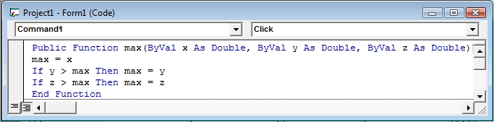
خطوات كتابة البرنامج مع استخدام اقترانات :
اكتب الاقتران max في الشكل المجاور داخل قسم التعريفات العامة General Declarations في نافذة البرمجة للنموذج Form1 متبعاً الخطوات التالية :

Slide 33
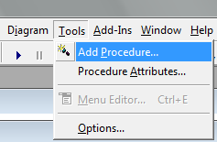
انقر مرتين متتاليتين في أي مكان داخل النموذج Form1 ، سوف تظهر نافذة البرمجة الخاصة بذلك النموذج، ضع المشيرة في المنطقة السفلى الفارغة منها.
1
2
من شريط القوائم أعلى الشاشة اختر Tools، ثم من القائمة المنسدلة التي تظهر اختر Add procedure كما في الشكل المجاور.

Slide 34
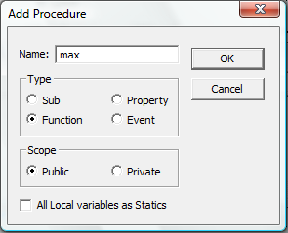
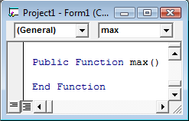
3
في النافذة الجديدة التي تظهر في الشكل المجاور، أكتب اسم الإقتران max داخل صندوق النص في أعلى تلك النافذة، ثم اختر Function وPublic بوساطة الفأرة، وانقر على زر ((Ok )) كما في الشكل المجاور سوف يظهر الإقتران max فارغاً.

Slide 35
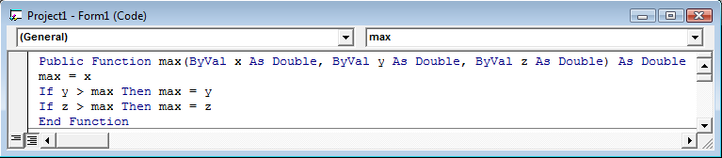
4
عدل الإقتران max الفارغ، وأضف الجمل البرمجية اللازمة لتحقيق المطلوب، بحيث يبدو هذا الإقتران كما في الشكل التالي.

Slide 36
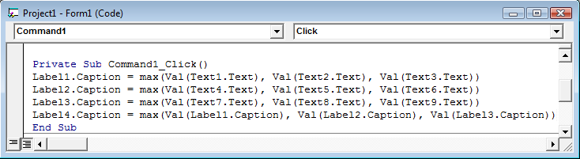
والآن نعدل البرنامج مع الاقترانات
امسح الكتل الأربع السابقة من داخل إجراء حدث Click لزر الأمر الذي تظهر عليه العبارة ((أوجد العدد الأكبر في كل مجموعة ))، واكتب مكانها 4 جمل لاستدعاء الإقتران max باستخدام مجموعة الأعداد المختلفة ، بحيث يبدو إجراء حدث Click في نهاية الأمر كما في الشكل التالي.

Slide 37
ملحوظات
يمكن تعريف الإقتران على أنه مجموعة جمل تستخدم وحدة واحدة، لأداء مهمة محددة، تنتهي بإرجاع قيمة واحدة من خلال اسم الإقران .
ينفذ الاقتران عن طريق استدعائه إلى المكان الذي سينفذ عنده بوساطة جملة استدعاء .
الصيغة العامة المستخدمة في كتابة الاقتران في لغة الفيجول بيسك هي :
نوع الاقتران المعاملات الشكلية إسم الإقتران إقتران عام / خاص
{Private / Public} Function Name (Formal Parameters) As ………. .....................
Name =………. جملة تخصيص تعطي اسم الأقتران قيمة
....................
End Function

Slide 38
مشروع
بداية
أدخل : الراتب الأساسي، الحالة الاجتماعية، عدد الأولاد
استعن بالشكل لكتابة برنامجاً بلغة فيجول بيسك يقوم باستقبال البيانات اللازمة لحساب صافي الرواتب السنوية للموظفين : أحمد، علي، مريم، وإظهار هذه الرواتب على الشاشة. يتم حساب صافي الراتب السنوي للموظف وفق مخطط سير العمليات الذي يظهر في الشكل المجاور وباستخدام المعادلات الآتية :
الخصم الضريبي = الراتب الأساسي × 0.01 × ( 1+ عدد الأولاد )
الاقتطاع الضريبي = ( الراتب الأساسي – الخصم الضريبي ) × 0.2
صافي الراتب السنوي = الراتب الأساسي – الاقتطاع الضريبي
هل الموظف متزوج ؟
الخصم الضريبي = 0
الخصم الضريبي = الراتب الأساسي × 0.01 × ( 1+ عدد الأولاد )
الاقتطاع الضريبي = ( الراتب الأساسي – الخصم الضريبي ) × 0.2
صافي الراتب السنوي = الراتب الأساسي – الاقتطاع الضريبي
أخرج : صافي الراتب السنوي
نهاية

Slide 39
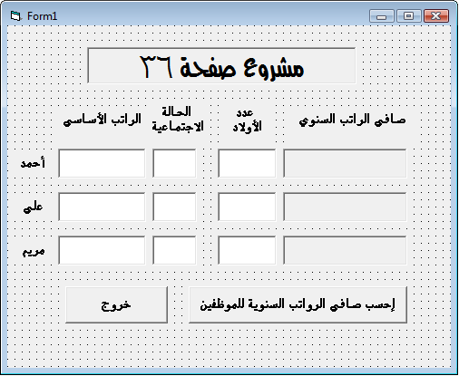
الحل : 1-تصميم الواجهة :
Private Sub Command1_Click()
'تعريف المتغيرات
Dim s1, s2, s3 As Double
Dim ss1, ss2, ss3 As String
Dim n1, n2, n3 As Integer
'المدخلات
s1 = Val(Text1.Text)
ss1 = Text2.Text
n1 = Val(Text3.Text)
s2 = Val(Text4.Text)
ss2 = Text5.Text
n2 = Val(Text6.Text)
s3 = Val(Text7.Text)
ss3 = Text8.Text
n3 = Val(Text9.Text)
'--------- جملة استدعاء الإقتران لحساب راتب أحمد
Label4.Caption = salary(s1, ss1, n1)
'--------- جملة استدعاء الإقتران لحساب راتب علي
Label5.Caption = salary(s2, ss2, n2)
'-------- جملة استدعاء الإقتران لحساب راتب مريم
Label6.Caption = salary(s3, ss3, n3)
End Sub
2- كتابة التعليمات

Slide 40
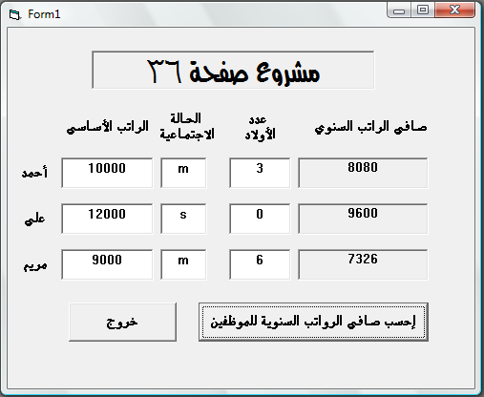
زر الخروج
الاقتران
مخرجات افتراضية
Private Sub Command2_Click()
End
End Sub
'اقتران حساب الراتب
Public Function salary(ByVal s As Double, ByVal ss As String, ByVal n As Integer) As Double
Dim tax, ttax As Double
If ss = "s" Then
tax = 0
Else
tax = s * 0.01 * (1 + n)
End If
ttax = (s - tax) * 0.2
salary = s - ttax
End Function

Slide 41
إجراء الفرع العام
يعرف إجراء الفرع العام باستخدام الكلمة Sub ، ولا يرتبط حدوثه بحصول حدث بل عن طريق استدعائه .
يستخدم الاقتران لإرجاع قيمة واحدة فقط ، أما الإجراء فيستخدم للقيام بالأعمال الآتية :
1- إدخال بيانات من المستخدم.
2- عرض معلومات على الشاشة
3- تحديد خصائص النماذج والأدوات الموضوعة عليها.
4- إجراء عمليات، وإرجاع عدة قيم إلى البرنامج
الصيغة العامة المستخدمة في كتابة إجراء فرع عام :
المعاملات الشكلية اسم إجراء الفرع إجراء فرع عام/خاص
[ Private / Public ] Sub Name( Formal Parameters )
.................................
.................................
.................................
End Sub

Slide 42
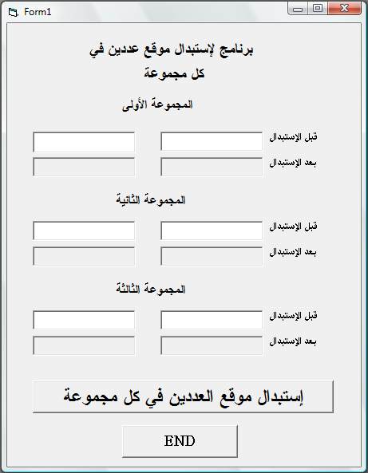
مثال 6 :
1- صمم واجهة البرنامج بحيث يبدو النموذج Form1 كما في الشكل المجاور.
الحل :
إذا كانت هناك ثلاثة مجموعات، في كل منها عددان إثنان، وكان المطلوب استبدال مواقع العددين ( أي إعطاء قيمة الأول للثاني وبالعكس ) في كل منها في آن واحد، أكتب برنامجاً بلغة فيجول بيسك يحقق المطلوب ، على أن يتضمن إجراء فرع عام لاستبدال موقع عددان إثنان فقط في كل مرة ينفذ فيها هذا الإجراء .

Slide 43
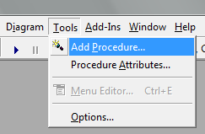
2- اكتب إجراء فرع عام باسم exchange لاستبدال مواقع العددين داخل المجموعة الواحدة في نافذة البرمجة الخاصة بالنموذج Form1 متبعاً الخطوات التالية:
أ) انقر مرتين متتاليتين في أي مكان داخل النموذج Form1 تظهر نافذة البرمجة الخاصة بذلك النموذج، ضع المشيرة في المنطقة السفلى الفارغة منها( تحت end sub ) .
ب) من شريط القوائم من أعلى الشاشة إختر Tools، ثم من القائمة المسندلة التي تظهر إختر Add Procedure كما في الشكل المجاور.

Slide 44
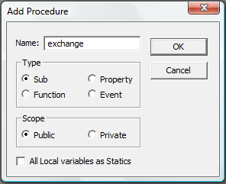
ج) في النافذة الجديدة التي تظهر في الشكل المجاور أكتب إسم الإجراء، وليكن الإسم exchange داخل صندوق النص في أعلى تلك النافذة، ثم إختر Sub و Public بوساطة النقر بالفأرة، وانقر على زر (( OK ))، سوف يظهر الإجراء exchange فارغاً.

Slide 45
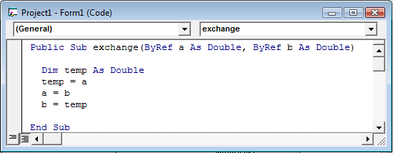
د) قم بتعديل الإجراء الفارغ exchange، وإضافة الجمل البرمجية اللازمة لتحقيق المطلوب بحيث يبدو الإجراء في نهاية الأمر كما في الشكل التالي.

Slide 46
Private Sub Command1_Click()
Dim x As Double, y As Double
x = Val(Text1.Text)
y = Val(Text2.Text)
Call exchange(x, y)
Label1.Caption = x
Label2.Caption = y
x = Val(Text3.Text)
y = Val(Text4.Text)
Call exchange(x, y)
Label3.Caption = x
Label4.Caption = y
x = Val(Text5.Text)
y = Val(Text6.Text)
Call exchange(x, y)
Label5.Caption = x
Label6.Caption = y
End Sub
3 - اكتب ثلاثة جمل لاستدعاء الإجراء exchange داخل إجراء حدث النقر Click لزر الأمر الذي تظهر عليه العبارة " استبدل موقع العددين في كل مجموعة " بحيث يبدو الإجراء كما يلي.

Slide 47
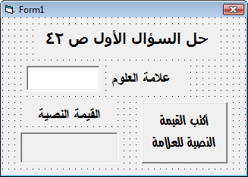
سـ1 ـؤال صفحــ42 ــة
الحل:1* تصميم الواجهة يكون بالشكل التالي أو بأي شكل تراه مناسباً.
اكتب برنامجاً بلغة فيجول بيسك يقوم بالآتي
أ) أدخال علامة طالب في مادة العلوم من لوحة المفاتيح.
ب) إرجاع القيمة النصية Fail، إذا كانت العلامة المدخلة أقل من 50 ، وإرجاع القيمة النصية Pass إذا كانت العلامة المدخلة أكبر أو تساوي 50 ، على البرنامج أن يقوم بذلك بوساطة إجراء فرع عام يكتب خصيصاً لذلك.
ج) إظهار النتيجة Fail أو Pass على الشاشة.

Slide 48
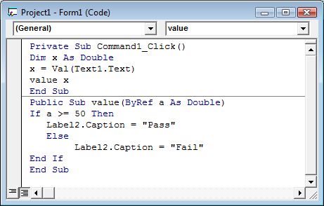
2* كتابة التعليمات

Slide 49
نطاق المتغير Variable Scope
التعريف : هو المنطقة أو مجموعة الإجراءات التي يكون المتغير معروفاً فيها. وهو على النحو التالي :
المتغير المحلي (Local) : وهو المعرف داخل حدود إجراء (واحد) فقط.
المتغير المعرف على مستوى نموذج (Form level) : وهو المعرف داخل قسم التعريفات العامة (General Declarations) في نافذة البرمجة لنموذج (كل إجراءات ذلك النموذج).
المتغير العام (Public) : وهو المعرف باستخدام كلمة Public بدلاً من Dim داخل وحدة قياسية (Standard Module) ونطاقه كافة النماذج والإجراءات في البرنامج.
ملحوظة : إذا عرف متغيران يحملان الاسم نفسه ، أحدهما محلي والآخر عام أو معرف على مستوى النموذج فإن المتغير المحلي هو الوحيد المعروف داخل الإجراء المعرف فيه.

Slide 50
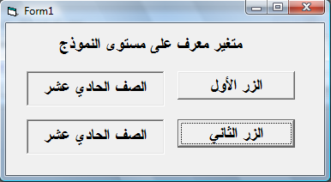
مثال :
كي نعرف متغيراً واحداً معروفاً داخل كلا الإجراءين ( للزر الأول والثاني )
Dim BookName As String في منطقة التعريفات العامة
Private Sub Command1_Click() زر الأمر الأول
BookName = "الصف الحادي عشر"
Label1.Caption = BookName
End Sub
Private Sub Command2_Click() زر الأمر الثاني
Label2.Caption = BookName
End Sub

Slide 51
المتغير العام Public Variable
حتى نعرف متغيراً عاماً نطاقه كافة إجراءات البرنامج علينا اتباع الخطوات التالية:
1- أضف إلى البرنامج وحدة قياسية كالآتي :
أ) من قائمة Project اختر Add Module
ب) في النافذة الظاهرة اختر أيقونة Module ومن ثم انقر الزر Open
ج) في النافذة البرمجية الظاهرة أكتب الجمل البرمجية الخاصة بالوحدة القياسية لاحظ وجود General و Declaration في أعلى تلك النافذة.
2- نكتب جملة تعريف المتغير العام داخل قسم التعريفات العامة وفق الصياغة التالية :
Public Name As Type
مثال : Public bookName As String

Slide 52
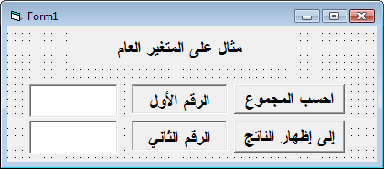
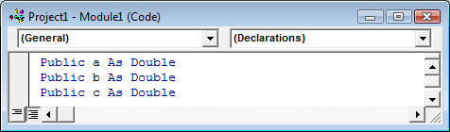
مثال : اكتب برنامجاً بلغة VB مكون من نموذجين في النموذج الأول زر أمر لحساب مجموع رقمين يتم إدخالهما من لوحة المفاتيح وإظهار الناتج في النموذج الثاني.
الحل :
1) أنشئ وحدة قياسية وعرف المتغيرات a,b,c في قسم التعريفات العامة
2) صمم النموذج الأول كما في الشكل التالي:

Slide 53
3) أكتب الجمل البرمجية اللازمة لحساب مجموع رقمين
Private Sub Command1_Click()
a = Val(Text1.Text)
b = Val(Text2.Text)
c = a + b
End Sub
4) أكتب الجمل البرمجية اللازمة لإخفاء هذا النموذج وإظهار النموذج الثاني
Private Sub Command2_Click()
Form1.Hide
Form2.Show
End Sub

Slide 54
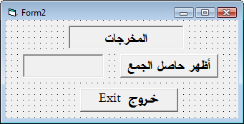
5- أضف النموذج الثاني وصممه كما في الشكل الآتي:
7- أكتب الجمل البرمجية الخاصة بزر الخروج .
Private Sub Command2_Click()
End
End Sub
6- أكتب الجمل البرمجية اللازمة لإظهار مجموع الرقمين.
Private Sub Command1_Click()
Label1.Caption = c
End Sub

Slide 55
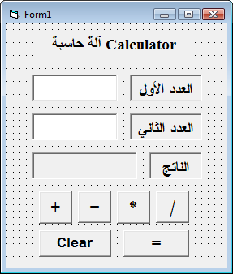
أسئلة الوحدة صفحـــ 50 ـــــــة
الحل: ( 1) تصميم الواجهة
السؤال الأول :
أكتب برنامجاً بلغة VB لعمل آلة حاسبة تقوم بالعمليات الحسابية الأساسية (الجمع، الطرح، الضرب، القسمة)

Slide 56
(2) كتابة الكود (الجمل البرمجية ):
برمجة أزرار الأمر
Private Sub Command1_Click()
Call calculate(a, b)
r = a + b
End Sub
Private Sub Command2_Click()
Call calculate(a, b)
r = a - b
End Sub
Private Sub Command3_Click()
Call calculate(a, b)
r = a * b
End Sub
منطقة التعريفات العامة
Public a As Double
Public b As Double
Public r As Double
إجراء فرع عام يتم من خلاله التعرف على قيم المدخلات
Public Sub calculate(ByRef x As Double, ByRef y As Double)
x = Val(Text1.Text)
y = Val(Text2.Text)
End Sub

Slide 57
إجراء القسمة:
Private Sub Command4_Click()
Call calculate(a, b)
If b = 0 Then جملة شرطية حتى لا يتم القسمة على صفر
Label1.Caption = "divide by 0"
Else
r = a / b
End If
End Sub
Private Sub Command5_Click()
Text1.Text = " "
Text2.Text = " "
Label1.Caption = " "
End Sub
Private Sub Command6_Click()
Dim s, ss As Double
s = r * 1000 لضبط المخرجات بـ3 منازل عشرية فقط
ss = Int(s)
Label1.Caption = ss / 1000
End Sub

Slide 58
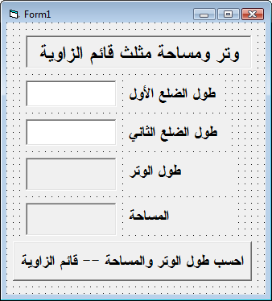
السؤال الثاني :
الحل : (1) التصميم وضبط الخصائص:
* أكتب برنامجاً بلغة VB يقوم بالآتي :
1) إدخال أطوال ضلعي مثلث قائم الزاوية من لوحة المفاتيح.
2) حساب طول الوتر والمساحة لذلك المثلث بوساطة اقترانين Functions يكتبا خصيصاً لذلك.
3) إظهار طول الوتر والمساحة على الشاشة.

Slide 59
(2) كتابة الكود ( التعليمات):
Wtr اسم اقتران حساب طول الوتر
Public Function wtr(ByVal c As Double, ByVal d As Double) As Double
x,y متغيرات شكلية مقابلة للمتغيرات الفعلية c,d
wtr = Sqr(c ^ 2 + d ^ 2)
End Function
)Area اسم اقتران حساب المساحة (
Public Function area(ByVal c As Double, ByVal d As Double) As Double
area = c * d / 2
End Function
Private Sub Command1_Click()
Dim u, x, y, z, A As Double
طول الضلع الأول والثاني
x = Val(Text1.Text)
y = Val(Text2.Text)
متغير يمثل طول الوتر—استدعاء اقتران الوتر
z = wtr(x, y)
A = area(x, y) استدعاء اقتران المساحة
u = Int(z * 100) لتحويل الوتر إلى رقم ذو منزلتين عشريتين
Label1.Caption = u / 100
Label2.Caption = A
End Sub

Slide 60
نهاية الوحدة الثانية
☺
هيا بنا إلى الوحدة الثالثة
☹

Slide 61
الوحدة الثالثة III ③ welcome
تركيب البيانات وتطبيقات فيجول بيسك
المبرمج : أ.عبدالحكيم أحمد الأطرش
معلم التكنولوجيا / مدرسة ذ. بديا الثانوية

Slide 62
المصفوفات Arrays 1
المصفوفات الأحادية ( ذات بعد واحد ) One Dimensional Arrays
لتعريف مجموعة من المتغيرات ( لها نفس النوع ) نعطيها اسماً واحداً ، ونميز بين العناصر المختلفة بوساطة دليل يلي الاسم كما يلي
X(0),X(1),X(2),X(3),…,X(n)
مثال 1
مثل علامات طالب في 7 مواد (55،75،90،85،68،92،81) في مصفوفة أحادية.
الحل : يتم تمثيل القيم بالترتيب ( من جهة اليسار )
Y(0) Y(1) Y(2) Y(3) Y(4) Y(5) Y(6) : اسم المصفوفة والدليل
: قيم العناصر
55 | 75 | 90 | 85 | 68 | 92 | 81

Slide 63
الإعلان عن المصفوفة الأحادية :
Dim name(n) as type
name(n) : اسم المصفوفة (أي اسم يختاره المبرمج) وعدد عناصر المصفوفة n+1
type : نوع العناصر مثل ( integer, double/float, string, …).
من خلال هذه الجملة يتم حجز أماكن متراصة عددها n+1 للمصفوفة في الذاكرة.
مثال 2 :
أعلن عن مصفوفة أحادية اسمها Z ، عدد عناصرها 10 من نوع عدد حقيقي.
الحل : Dim Z(9) as double

Slide 64
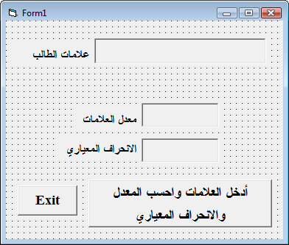
برمجة المصفوفات الأحادية في VB
الحل (1)
صمم النموذج واضبط خصائصه كما في الشكل الآتي:
مثال 3 : أكتب برنامجاً بلغة VB لإدخال 10 علامات لطالب من لوحة المفاتيح وحساب المعدل والانحراف المعياري للعلامات وعرض كل ذلك على الشاشة.
لأداة التسمية Label1 (مكان إدخال علامات الطالب ) إضبط الخاصيتين AutoSize & WordWrap إلى True لتصبح قابلة للاتساع التلقائي وإضافة أسطر جديدة لاستيعاب جميع العلامات المدخلة.

Slide 65
(2) التعليمات البرمجية
Private Sub Command1_Click()
Dim i, j As Integer
Dim sum, total, Av, Sd ,S As Double
Dim marks(9) As Double الإعلان عن مصفوفة عدد عناصرها 10
Label1.Caption = " "
total = 0
For i = 0 To 9
marks(i) = InputBox("أدخل العلامة", " علامات الطالب", i)
Label1.Caption = Label1.Caption & " " & Str(marks(i))
total = total + marks(i)
Next i
Av = total / 10

Slide 66
Label2.Caption = Av
sum = 0
For j = 0 To 9
sum = sum + (marks(j) - Av) ^ 2
Next j
Sd = Sqr(sum / 9)
S = Int(Sd * 100)
Label3.Caption = S / 100
End Sub
Private Sub Command2_Click()
End
End Sub

Slide 67
مثال 4 :
أ) أرسم مخططاً للإعلان عن مصفوفة أحادية من تسعة عناصر صحيحة، أدخل قيماً لها ، ثم جد وسطها الحسابي، واحسب عدد الطلبة الذين تزيد علاماتهم عن الوسط الحسابي.
ب) أكتب البرنامج الخاص بهذه المسألة.
الحل:
أ) المخطط الانسيابي :

Slide 68
بداية
الإعلان عن المصفوفة
Dim x(8) as integer
إعطاء قيم أولية للمتغيرات
I = 0 , sum = 0
إطبع Average
j=0, c = 0
أدخل قيمة x(i)
x(j)>average
نعـم
sum = sum + x(i)
إضافة العنصر المدخل للمجموع
لا
c = c + 1
I = I + 1
j = j + 1
I< 9
نعـم
j<9
لا
نعـم
إطبع c
لا
average = sum / 9
نهاية

Slide 69
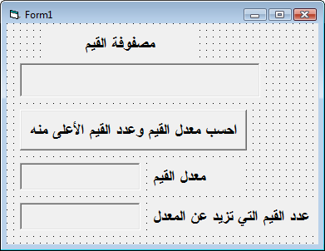
Private Sub Command1_Click()
Dim x(8) As Integer
Dim i, j, c, sum As Integer تعريف المتغيرات
Dim average As Double
'----------------------------
i = 0
sum = 0
Label1.Caption = " "
For i = 0 To 8
x(i) = InputBox(i, "قيم المصفوفة")
Label1.Caption = Label1.Caption & " " & Str(x(i)) : Label1 طباعة القيم داخل
sum = sum + x(i) : sum تجميع عناصر المصفوفة في المتغير
Next i
'-------------------------------
ب) البرنامج :

Slide 70
average = sum / 9
Label2.Caption = average
'------------------------------
j = 0
c = 0
حلقة تكرار لحساب عدد القيم التي تزيد عن الوسط الحسابي
For j = 0 To 8
If x(j) > average Then
c = c + 1
End If
Next j
Label3.Caption = c
End Sub

Slide 71
المصفوفات متعددة الأبعاد : Multi Dimensional Arrays
مثال 4 : مثل علامات 5 طلاب في 4 مواد .
الحل : تمثل علامات 5 طلاب في 4 مواد برمجياً بالجدول التالي:
يشار إلى الرقم الموجود في صف i وعمود j في المصفوفة X برمجياً بالمتغير X(i,j)
فمثلاً : علامة الطالب الذي رقمه 2 في المادة التي رقمها 3 هي 60 لقد احتجنا لدليلين الأول لرقم الطالب والثاني لرقم المادة أي أن : X(2,3) = 60
3 | 2 | 1 | 0 | ^{مادة} _{طالب}
70 | 66 | 75 | 60 | 0
83 | 80 | 88 | 70 | 1
60 | 75 | 45 | 55 | 2
81 | 57 | 77 | 80 | 3
85 | 88 | 94 | 90 | 4
X(2,3) = 60

Slide 72
برمجة المصفوفات الثنائية في VB :
الإعلان عن المصفوفة الثنائية:
مثال 5 :
أكتب برنامجاً بلغة VB يقوم بإدخال علامات 3 طلاب في 4 مواد مختلفة من لوحة المفاتيح وتخزينها داخل مصفوفة ذات بعدين، ومن ثم الإجابة على السؤالين 1- ما معدل علامات كل طالب؟ 2- ما أكبر علامة من علامات الطلاب في جميع المواد ؟
الحل : ( الشريحة الآتية )
يتم الإعلان عن المصفوفة الثنائية في لغة VB كما يأتي:
Dim name(n,m) as type
حيث أن : name هو اسم المصفوفه ويتم اختياره حسب قواعد اللغة.
n : تمكننا من معرفة عدد صفوف المصفوفة وهو n+1
m : تمكننا من معرفة عدد أعمدة المصفوفة وهو m+1
type : نوع العناصر المشكلة للمصفوفة مثل : (string, integer, float(double), …)

Slide 73
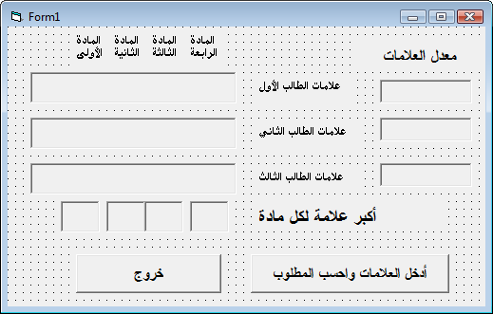
Private Sub Command1_Click()
Dim marks(2, 3) As Integer
Dim i, j As Integer
Dim sum, av As Double
For i = 0 To 2 حلقة دوران بعدد الطلاب
For j = 0 To 3 حلقة دوران بعدد المواد
marks(i, j) = InputBox("أدخل علامات الطالب", i)
Next j
Next i
Label1.Caption = " "
Label2.Caption = " "
Label3.Caption = " "

Slide 74
sum = 0
For j = 0 To 3
Label2.Caption = Label2.Caption & " " & Str(marks(1, j))
حلقة دوران لطباعة العلامات وحساب المجموع والمعدل للطالب الثاني
sum = sum + marks(1, j)
Next j
av = sum / 4
Label5.Caption = av
sum = 0
For j = 0 To 3
Label3.Caption = Label3.Caption & " " & Str(marks(2, j))
sum = sum + marks(2, j)
Next j
av = sum / 4
Label15.Caption = av
sum = 0
For j = 0 To 3
Label1.Caption = Label1.Caption & " " & Str(marks(0, j))
حلقة دوران لطباعة العلامات وحساب المجموع والمعدل للطالب الأول
sum = sum + marks(0, j)
Next j
av = sum / 4
Label4.Caption = av

Slide 75
Max = marks(0, 0)
For i = 0 To 2
If marks(i, 0) > Max Then Max = marks(i, 0)
Next i
Label16.Caption = Max
Max = marks(0, 1)
حلقة لإيجاد العلامة الكبرى للمادة الثانية وطباعتها
For i = 0 To 2
If marks(i, 1) > Max Then Max = marks(i, 1)
Next i
Label17.Caption = Max
Max = marks(0, 2)
For i = 0 To 2
If marks(i, 2) > Max Then Max = marks(i, 2)
Next i
Label18.Caption = Max
Max = marks(0, 3)
For i = 0 To 2
If marks(i, 3) > Max Then Max = marks(i, 3)
Next i
Label19.Caption = Max
End Sub

Slide 76
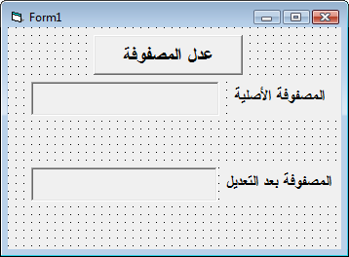
أسئلة على المصفوفات صفـــ 63 ــحة
السؤال الرابع
إبدأ
الحل:
أرسم مخططاً إنسيابياً لتعديل عناصر مصفوفة أحادية وذلك بزيادة كل عنصر فيها 10% من قيمته . ثم ترجم المخطط إلى برنامج بلغة VB .
i = 0, n = 10
إقرأ العنصر X(i)
X(i) = X(i) + 0.1 * X(i)
i = i + 1
i > 10
لا
نعـم
توقف

Slide 77
التعليمات (الكود البرمجي) :
Private Sub Command1_Click()
Dim X(10) As Double
Dim i As Integer
Label1.Caption = " "
For i = 0 To 10
X(i) = InputBox("أدخل القيمة", i)
Label1.Caption = Label1.Caption & " " & Str(X(i))
Next i
Label2.Caption = " "
For i = 0 To 10
X(i) = X(i) + 0.1 * X(i)
Label2.Caption = Label2.Caption & " " & Str(X(i))
Next i
End Sub

Slide 78
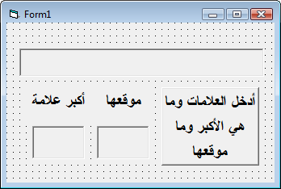
الحل :
Private Sub Command1_Click()
Dim x(9) As Integer
Dim max, i, j, z, temp As Integer
Label1.Caption = " "
For i = 0 To 9
  x(i) = InputBox("أدخل العلامات", i) Label1.Caption = Label1.Caption & " " & (x(i))
Next i
max = x(0)
z = 0
حلقة دوران للبحث عن العلامة الكبرى وتحديد موقعها
For i = 1 To 8
For j = i To i + 1
If x(j) > max Then
max = x(j)
z = j
End If
Next j
Next i
Label2.Caption = max
Label3.Caption = z
End Sub
السؤال الثامن
أكتب برنامجاً بلغة VB يقوم بالآتي :
إدخال علامات صف (أعداد صحيحة) مكون من عشر طلاب وتخزينها داخل مصفوفة أحادية .
إظهار أكبر علامة وموقعها

Slide 79
السجلات Records 2
1) تعريف نوع جديد يسمى نوع (سجل)
Type Student .......... بداية تعريف السجل
Name as String ...... الاسم
DateOfBirth as Date ...... تاريخ الميلاد
Grade as Integer العلامة......
End Type ......... نهاية تعريف السجل
السجل Record وهو عبارة عن متغير مركب، مكون من متغيرات بسيطة، قد تكون متشابهة، أو مختلفة.
مثال 6 : مثل البيانات ( الاسم، تاريخ الميلاد، علامة التوجيهي) لطالب ما في تركيب واحد.
الحل : نقوم بالخطوات الآتية :
2) الإعلان عن متغير من النوع الجديد. Dim S as Student

Slide 80
أسئلة على السجلات صفــ 68 ــحة
1) عرف سجلاً يحوي البيانات الآتية عن سيارة : (لونها، الشركة المصنعة، عدد أبوابها، تاريخ التصنيع)
سؤال 1
2) أعلن عن متغير من نوع سجل المعرف في السؤال الأول وأدخل قيم لحقول هذا المتغير .
3) أعلن عن مصفوفة أحادية عدد عناصرها 3 من نوع سجل المعرف في السؤال الأول
وأدخل قيمة للعنصر الأول في هذه المصفوفة .
الحل :
1) Type Car
Color as string
Company as string
NoDoors as integer
DateOfInd as date
End Type
2) Dim C as Car
C.color = “Green”
C.company = “Toyota”
C.noDoors = 4
C.dateOfInd = #10/1/2011#
3) Dim K(2) as Car
K(0).color = “Red”
K(0).company = “Toyota”
K(0).noDoors = 4
K(0).dateOfInd = #11/1/2011#

Slide 81
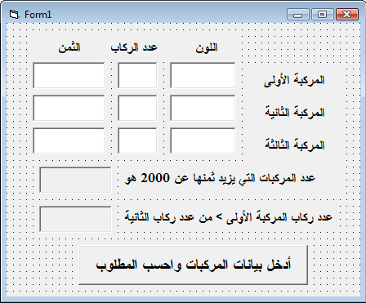
مثال 7:
برمجة السجلات في VB
أكتب برنامجاً بلغة VB يقوم بما يلي :
تخزين بيانات حول 3 مركبات من حيث اللون، وعدد الركاب، والثمن .
إيجاد عدد المركبات التي يزيد ثمن كل منها عن 2000.
الإجابة بنعم أولا على سؤال فيما إذا كان عدد ركاب المركبة الأولى أكبر من عدد ركاب المركبة الثانية.
الحل:

Slide 82
Private Sub Command1_Click()
Dim C1, C2, C3 As Cars
تعريف 3 متغيرات من نوع سجل سيارة،
(عند البرمجة ضع كل متغير في سطر مستقل)
Dim i As Integer
C1.price = Val(Text1.Text) الحقل الأول من السجل الأول
C1.passengers = Val(Text2.Text) الحقل الثاني من السجل الأول
C1.color = Text3.Text الحقل الثالث من السجل الأول
....................................................
C2.price = Val(Text4.Text)
C2.passengers = Val(Text5.Text)
C2.color = Text6.Text
....................................................
C3.price = Val(Text7.Text)
C3.passengers = Val(Text8.Text)
C3.color = Text9.Text
كتابة التعليمات (الكود البرمجي)
أ) يتم تعريف السجل Cars في وحدة قياسية Standard Module
Type Cars
price As Double
passengers As Integer
color As String
End Type

Slide 83
i = 0 عداد لحساب عدد السيارات التي ثمنها يزيد عن 2000
If C1.price > 2000 Then i = i + 1
If C2.price > 2000 Then i = i + 1
If C3.price > 2000 Then i = i + 1
Label1.Caption = i
If C1.passengers > C2.passengers Then
Label2.Caption = "نعم"
Else
Label2.Caption = "لا"
End If
End Sub

Slide 84
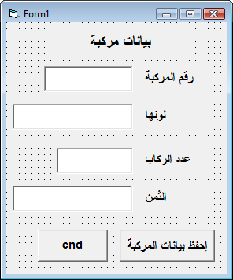
مصفوفة سجلات : وهي مصفوفة يمثل كل عنصر من عناصرها سجلاً قائماً بذاته.
مثال :أكتب برنامجاً بلغة VB بإمكانه تخزين بيانات مئة مركبة داخل مصفوفة سجلات .
* أضف في هذا البرنامج خاصية جديدة هي إمكانية عرض خصائص المركبة عند إدخال رقمها إذا سبق أن أدخلت هذه الخصائص، مع السماح بتغيير الخصائص عند الحاجة .
يتم تعريف السجل Car في وحدة قياسية Standard Module
Type Car
price As Double
passengers As Integer
color As String
End Type

Slide 85
تعريف المتغيرات في منطقة التعريفات العامة لأننا سنستخدمها في (زر أمر وصندوق نص)
Dim x As Integer
Dim cars(99) As Car
Private Sub Command1_Click()
cars(x).color = Text2.Text إعطاء قيم لمتغيرات ( حقول) السجل من لوحة المفاتيح أثناء التنفيذ .
cars(x).passengers = Text3.Text
cars(x).price = Text4.Text
تفريغ الصناديق لاستقبال قيم جديدة عند النقر على زر الأمر
Text1.Text = 0
Text2.Text = " "
Text3.Text = 0
Text4.Text = 0
End Sub
Private Sub Command2_Click()
End
End Sub
برمجة صندوق النص الذي يحوي حدث فقدان التركيز LostFocus
Private Sub Text1_LostFocus()
x = Val(Text1.Text) إعطاء قيمة لدليل المصفوفة : إن وجد قيم لحقول السجل عند هذا الدليل سيتم عرضها وإلا سيتم إدخال القيم الجديدة لهذا العنصر
Text2.Text = cars(x).color
Text3.Text = cars(x).passengers
Text4.Text = cars(x).price
End Sub

Slide 86

أسئلة الدرس صفـــــ 74 ــحة
س1: أكتب الجمل البرمجية اللازمة للقيام بالآتي:
الحل : أ) تعريف نمط السجل
تعريف نمط سجل باسم patient يتلائم مع بيانات مريض من حيث: إسم العائلة family، والعمر age، والوزن weight، وتشخيص المرض diagnosis .
تعريف ثلاثة متغيرات تحمل الأسماء patient1 ، patient2 ، patient3 من النوع patient الذي كتبت تعريفه في الفرع السابق .
Type Patient
Family as String
Age as double
Weight as double
Diagnosis as String
End Type
ب) تعريف المتغيرات
Dim Patient1, Patient2, Patient3 as Patient

Slide 87
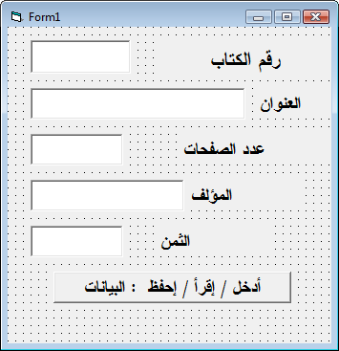
س4: أكتب برنامج بلغة VB يقوم بالآتي:
إدخال بيانات تتعلق بمئة وعشرين كتاب ، من حيث : رقم الكتاب booknum ، والعنوان title ، وعدد الصفحات pagenum ، والمؤلف author ، والثمن price ، وتخزين هذه البيانات داخل مصفوفة سجلات .
عرض كافة بيانات الكتاب عند إدخال رقمه إذا سبق وأدخل لذلك الكتاب بيانات ، كذالك السماح بتغيير بيانات الكتاب عند الحاجة .
Type book
booknum As Integer
title As String
pagenum As Integer
author As String
price As Double
End Type
تعريف السجل book في وحدة قياسية :

Slide 88
Dim books(119) As book
Dim x As Integer
Private Sub Command1_Click()
x مدخلات العنصر ذو الترتيب
books(x).title = Text2.Text
books(x).pagenum = Text3.Text
books(x).author = Text4.Text
books(x).price = Text5.Text
Text1.Text = 0
Text2.Text = ""
Text3.Text = 0 تفريغ محتويات الصناديق
Text4.Text = ""
Text5.Text = 0
End Sub
تعريف المصفوفة والدليل كمتغيرات عامة
حيث سيتم استخدامهما في أكثر من موقع
Private Sub Text1_LostFocus()
x = Val(Text1.Text)
إظهار القيم على الشاشة في حالة إدخالها سابقاً
Text2.Text = books(x).title
Text3.Text = books(x).pagenum
Text4.Text = books(x).author
Text5.Text = books(x).price
End Sub

Slide 89
المرصوصة، المكدسة : Stack 3
المرصوصة : هي تركيب من عناصر لها النوع نفسه، بحيث تضاف العناصر أو تزال من التركيب من طرف واحد ، يطلق عليها الوصف LIFO .
تمثل المكدسة برمجياً بمصفوفة أحادية، مثال : مكدسة اسمها A سعتها 6 عناصر تمثل بالشكل الآتي :
ونعرف دليلاً (متغيراً) يشير إلى المكان الذي سيجري العمل عليه
(إضافة أو إزالة)، يسمى هذا المتغير top ، يأخذ القيمة -1 عندما
تكون المكدسة فارغة .
 |  | A(5)
 |  | A(4)
 |  | A(3)
 |  | A(2)
 |  | A(1)
Top = -1 |  | A(0)

Slide 90
بداية
المخطط الانسيابي
عمليات على المكدسة : 1 – الإضافة Push
أدخل القيمة المراد إدخالها للمكدسة f
الخوارزمية :
( سعة المكدسة n ونرغب في إضافة ,y , … x)
1) هل top = n-1 ؟
2) إذا كان الجواب نعم إطبع المكدسة ممتلئة إذهب إلى الخطوة 7.
3) إذا كان الجواب لا : أ) top = top + 1
ب) A(top) = x
4) هل انتهت عمليات الإضافة ؟
5) إذا كان الجواب نعم إذهب إلى الخطوة 7
6) إذا كان الجواب لا إذهب إلى الخطوة 1 .
7) توقف.
نعـم
top =n-1
لا
top= top + 1
A(top) = f
إطبع " ممتلئة“
نهاية

Slide 91
مثال 1: نريد إضافة العنصرين 15,20 إلى مكدسة فارغة اسمها A سعتها 7 عناصر.
الحل :
n = 7 ، المكدسة فارغة إذن top = -1
1) هل top = 6 الجواب : لا
أ) Top = top + 1 }أصبحت top = 0 {
ب) A(top) = 15
2) هل انتهت عمليات الإضافة
الجواب : لا ... إذهب إلى الخطوة 1
3) هل top = 6 الجواب : لا
أ) Top = top + 1 }أصبحت top = 1 {
ب) A(top) = 20
4) هل انتهت عمليات الإضافة
الجواب : نعم ... إذهب إلى الخطوة 5
5) توقف .
يكون شكل المكدسة بعد العمليات السابقة كما يلي
A(6)
A(5)
A(4)
A(3)
A(2)
A(1) |  |  |  |  | 20
A(0) |  |  | 15 |  | 15
 | Top = -1 |  | Top = 0 |  | Top = 1
 | فارغة |  | إضافة 15 |  | إضافة 20

Slide 92
بداية
عمليات على المكدسة : 2 – الإزالة Push
المخطط الانسيابي
نعـم
top = -1
الخوارزمية :
( سعة المكدسة n ونرغب في إزالة عنصر ما … )
1) هل top = -1 ؟
أ) إذا كان الجواب نعم إطبع المكدسة فارغة إذهب إلى الخطوة 7
ب) إذا كان الجواب لا : أ) x = A(top)
    ب) top = top - 1
2) هل انتهت عمليات الإزالة ؟
أ) إذا كان الجواب نعم إذهب إلى الخطوة 7.
ب) إذا كان الجواب لا إذهب إلى الخطوة 1
توقف.
لا
x = A(top)
top = top -1
إطبع " فارغة "
نهاية

Slide 93
مثال 1: نريد إزالة 4 عناصر من مكدسة فيها العناصر 15,20,25 اسمها A سعتها 7 عناصر.
A(6)
A(5)
A(4)
A(3)
A(2) | 25
A(1) | 20
A(0) | 15
 | top = 2
الوضع الإبتدائي
الحل : n = 7 ، دليل المكدسة top = 2
1) هل top = -1 الجواب : لا
أ) x = A(top) } x = 25 {
ب) top = top -1 } أصبح top = 1 {
2) هل انتهت عمليات الإزالة ؟ الجواب : لا ... إذهب إلى الخطوة 1
3) هل top = -1 الجواب : لا
أ) y = A(top) } y = 20 {
ب) top = top -1 } أصبح top = 0 {
4) هل انتهت عمليات الإزالة ؟ الجواب : لا ... إذهب إلى الخطوة 1
5) هل top = -1 الجواب : لا
أ) z = A(top) } z = 15 {
ب) top = top -1 } أصبح top = -1 {
6) هل انتهت عمليات الإزالة ؟ الجواب : لا ... إذهب إلى الخطوة 1
7) هل top = -1 الجواب : نعم .. إطبع فارغة إذهب إلى الخطوة 8
8) توقف .
25 |  | 25 |  | 25
20 |  | 20 |  | 20
15 |  | 15 |  | 15
top=1 |  | top=0 |  | top=-1
الوضع بعد |  | الوضع بعد |  | الوضع بعد إزالة 15
إزالة 25 |  | إزالة 20 |  | المكدسة فارغة

Slide 94
الطوابير أو الأرتال : Queues 4
في هذا النوع من تركيب البيانات الخدمة تقدم لمن يصل أولاً : FIFO (First In First Out)
الطابور : هو بناء أو تركيب مرتب من العناصر من النوع نفسه، بحيث تحذف أو تزال العناصر من أحد طرفيه ويسمى (Front) وتضاف العناصر للطرف الآخر ويسمى (Rear) .
 |  | C | B |  | Q الطابور
 |  | Rear |  | Front
 |  | C | B | A | Q الطابور
 |  | Rear |  | Front
في الشكل أعلاه الطابور Q فيه 2 عناصر: B مقدمة الطابور، C مؤخرة الطابور.
حيث يتم الحذف من مقدمة الطابور وهو العنصر A .
في الشكل أعلاه الطابور Q فيه 3 عناصر: A مقدمة الطابور، C مؤخرة الطابور.
 | D | C | B |  | Q الطابور
 |  | Rear |  | Front
في الشكل على اليمين الطابور Q فيه 3 عناصر بعد إضافة D.
ملحوظة: عند الإزالة لا تتحرك العناصر إلى الأمام بل تتحرك المقدمة خطوة إلى الخلف، وأول عنصر يتم إضافته هو أول عنصر يتم إزالته (حذفه).

Slide 95
1 – الإضافة Insert وتكون إلى مؤخرة الطابور (Rear)
عمليات على الطابور :
مثال : إضافة A للطابور
الخوارزمية :
1) هل Q ممتلئاً ؟ ..
أ) نعم : إطبع لا يمكن الإضافة .. إذهب إلى الخطوة 4.
ب) لا : إذهب إلى الخطوة 2.
2) Rear = Rear +1
3) Q(Rear) = A
} A العنصر المراد إضافته {
4) توقف .
Rear = -1 |  |  |  | Rear = 0
front = 0 |  | 0 |  | front = 0 | A | 0
 |  | 1 |  |  |  | 1
 |  | 2 |  |  |  | 2
 |  | 3 |  |  |  | 3
 |  | 4 |  |  |  | 4
الطابور فارغاً | Q |  |  | الطابور بعد Aإضافة | Q
لإضافة B إلى الطابور نعيد الخوارزمية مرة أخرى.
هل Q ممتلئاً ؟ .. لا .
Rear = Rear + 1 } أصبح Rear = 1 {
Q(Rear) = B
توقف .

Slide 96
2 – الحذف Delete ويكون من مقدمة الطابور (Front)
Front = 0 | A | 0 |  |  |  | 0
 | B | 1 |  | Front = 1 | B | 1
Rear = 2 | C | 2 |  | Rear = 2 | C | 2
 |  | 3 |  |  |  | 3
 |  | 4 |  |  |  | 4
الطابور ابتداءً | Q |  |  | الطابور بعد حذف A | Q
الخوارزمية :
1) هل Rear < Front ؟ .. نعم: الطابور فارغ .. إذهب إلى الخطوة 4
2) X = Q(Front) إزالة العنصر وتخزينه في متغير اسمه X
3) Front = Front + 1 موقع العنصر المرشح للحذف تحرك خطوة إلى الخلف
4) توقف
 |  | 0 |  |  |  | 0
Front = 2 |  | 1 |  |  |  | 1
Rear = 2 | C | 2 |  | Rear = 2 |  | 2
 |  | 3 |  | Front = 3 |  | 3
 |  | 4 |  |  |  | 4
بعد حذف B | Q |  |  | بعد حذف C | Q فارغ
 |  |  |  | Rear < Front
ملحوظة هامة : لحساب عدد عناصر الطابور نستخدم التعبير Q_{n} = Rear – Front + 1 ويكون الطابور فارغاً عندما يكون Rear < Front

Slide 97
أسئلة الوحدة صفـــــ 84 ــــحة
أكتب برنامجاً بلغة VB يقوم بالمطلوب .
س1: أرسم مخططاً إنسيابياً لإيجاد عدد الأعداد السالبة ، وعدد الأعداد الموجبة في مصفوفة أحادية سعتها 30 عنصراً
Private Sub Command1_Click()
Dim A(29) As Integer
Dim i, n, p As Integer
For i = 0 To 29
A(i) = InputBox(“أدخل القيمة”, i)
Next i
For i = 0 To 29
If A(i) < 0 Then
n = n + 1
Else
p = p + 1
End If
Next i
Label1.Caption = p
Label2.Caption = n
End Sub
بداية
أدخل مصفوفة A(29)
i = 0 , p = 0 , n = 0
A(i) > 0
n = n + 1
p = p +1
i = i + 1
i < 30
اطبع : p, n
نهاية

Slide 98
س4: لنفرض أن قيم عناصر المصفوفة X هي : X(1)= 5, X(2)= 7, X(3)= 11, X(4)=12, X(5)= 20, X(6)= 15, X(7)= 30 وأن قيم المتغيرات i=2, j=3, k= 4
أوجد قيمة Y بعد تنفيذ كل من الجمل الآتية :
Y= x(k)*x(i)-x(k-j)
Y=x(i+j)+k*x(k)
Y= (j-1)*x(2*j)-x((i+1)*(k-i))
Y= x((j-1)^2)+k*j-i
الحل:
Y=x(4)*x(2)-x(4-3) = 12*7-5 = 79
Y = x(2+3)+4*x(4) = 20+4*12 = 68
Y=2*x(6)-x((3*2))=30-15 = 15
Y=x(4)+4*3-2 = 12+12-2 = 22

Slide 99
انتهت الوحدة الثالثة بحمد الله
مع تحيات : أ. عبدالحكيم أحمد إسماعيل
ماجستير رياضيات محوسبة
معلم التكنولوجيا في مدرسة ذ. بديا الثانوية

